Slide 1
Tên đề tài: THỰC TRẠNG & PHÁT TRIỂN NGUỒN NHÂN LỰC CÔNG NGHỆ THÔNG TIN TẠI VIỆT NAM
Sinh viên thực hiện: ngÔ Mạnh tài
MSSV: 2121051…
Giáo viên hướng dẫn: …
LỚP: …

Slide 2
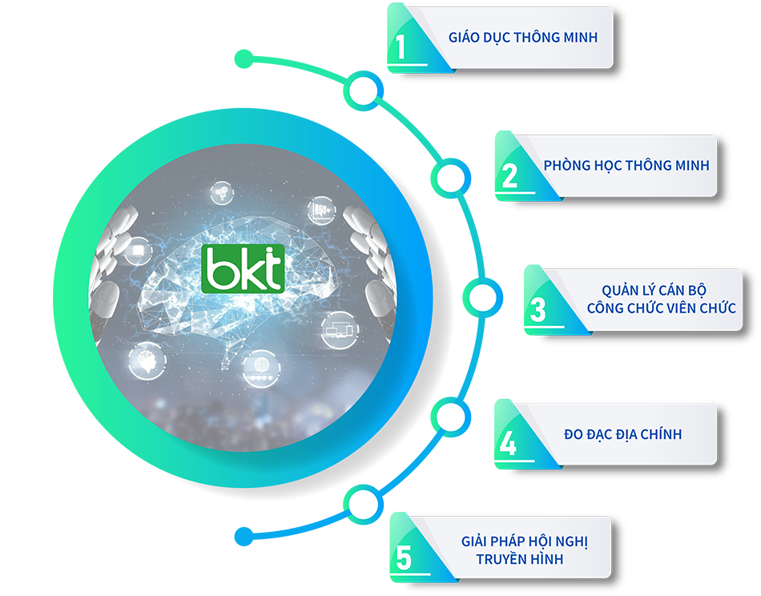
1. Giới thiệu doanh nghiệp
Tên: Công ty Cổ phần đầu tư thương mại và công nghệ BKT.
Địa chỉ: Liền Kề C39 Embassy Garden, đường Hoàng Minh Thảo, Phường Xuân Tảo, Quận Bắc Từ Liêm, Thành phố Hà Nội.
Website: bkt.net.vn
Điện thoại: 0243 752 5253
Họ và tên giám đốc: Phạm Thị Trang
Mã số thuế: 0107812942

Slide 3
2. Giới thiệu đề tài
Tên đề tài: Tìm hiểu và xây dựng game hỗ trợ việc dạy học.
Lý do chọn đề tài: Yêu thích công nghệ và sự quan tâm đến ngành giáo dục.
Mục tiêu: Tạo các trò chơi giáo dục đơn giản giúp giáo viên, học sinh tương tác học tập hiệu quả.
Đối tượng sử dụng: Giáo viên, học sinh.
Đề tài ứng dụng các quy trình phát triển phần mềm: Phân tích yêu cầu, thiết kế, lập trình, kiểm thử và hoàn thiện sản phẩm.
Đề tài tích hợp giao diện người dùng (UI), tương tác (UX) và kỹ thuật lập trình logic.

Slide 4
3. Công việc được giao ở doanh nghiệp và kết quả đạt được
Các công việc được giao:
Tìm hiểu và xây dựng chức năng hỗ trợ trình chiếu bài giảng bằng HTML, CSS, Javascript.
Chức năng xử lý đường kẻ, hình dạng.
Chức năng xử lý bài tập lựa chọn 1 đáp án, lựa chọn nhiều đáp án, lựa chọn đúng sai.
Chức năng xử lý bài tập sắp xếp thứ tự, bài tập đánh số.
Tìm hiểu và xây dựng game bằng Gdevelop5 và Adobe Illustrator.
Tìm hiểu về React, NextJS, Tailwind CSS, Prisma, MySQL, Gitlab và code trang bkt.net.vn (sản phẩm, tin tức).

Slide 5
3. Công việc được giao ở doanh nghiệp và kết quả đạt được (tiếp)
Kết quả đạt được:
Xây dựng và hoàn thiện được trang trình chiếu bài giảng hiển thị nội dung từ file Json lên HTML bằng JS.
Xây dựng và hoàn thiện được 8 game bao gồm: 5 game Đồ dùng gia đình và 3 game Tìm bóng.
Tìm hiểu và xây dựng được phần giao diện 1 trang web bán coffee.
Tìm hiểu và tiếp tục xây dựng trang sản phẩm, trang tin tức của website bkt.net.vn

Slide 6
4. Đánh giá kết quả thực tập
Về kiến thức:
Củng cố kiến thức nền tảng về HTML, CSS, JavaScript.
Học được cách xây dựng các game tương tác phục vụ công việc giảng dạy.
Tiếp cận được thêm các công nghệ mới chưa được học tại trường như React, NextJS, Tailwind CSS, Prisma và cách sử dụng Gitlab.
Về kỹ năng:
Nâng cao kỹ năng lập trình thực tế, xử lý vấn đề và hoàn thiện sản phẩm.
Nâng cao kỹ năng tự học, tra cứu tài liệu và làm việc độc lập.
Rèn luyện khả năng trình bày, làm báo cáo và giao tiếp trong môi trường làm việc chuyên nghiệp.

Slide 7
4. Đánh giá kết quả thực tập (tiếp)
Đánh giá tổng quát:
Em tự đánh giá bản thân đã đáp ứng được các công việc được giao.
Tuy nhiên, em cũng cảm nhận thấy bản thân còn nhiều hạn chế và cần tiếp tục rèn luyện thêm về kỹ năng tự học, tự tìm hiểu, quản lý thời gian và mở rộng thêm kiến thức lập trình.

Slide 8
5. Hướng phát triển của đề tài và định hướng đồ án tốt nghiệp
Định hướng phát triển của đề tài:
Mở rộng phạm vi nội dung trò chơi: Mở rộng sang các chủ đề Toán học, Tiếng Anh, Lịch sử, Địa lý…
Tăng cường tính cá nhân hóa và khả năng tương tác: Áp dụng AI để phân tích hành vi người chơi và đề xuất nội dung phù hợp.
Hướng tới sản phẩm thương mại: Biến trò chơi thành một bộ sản phẩm có tính ứng dụng cao, phù hợp dễ triển khai.
Định hướng của em cho đồ án tốt nghiệp: Sử dụng NextJS, Tailwind CSS, Prisma, MySQL… xây dựng 1 trang web bán hàng phục vụ công việc kinh doanh các mặt hàng văn phòng phẩm, mỹ phẩm, đồ chơi trẻ em của gia đình.

Slide 9
6. Kết luận
Trong khoảng thời gian thực tập đã giúp em đã ôn tập và vận dụng hiệu quả các kiến thức đã học tại trường.
Tiếp cận thêm nhiều công nghệ và công cụ mới như GDevelop 5, Adobe Illustrator, Tailwind CSS, React, NextJS, Prisma, GitLab,…
Rèn luyện kỹ năng, thái độ làm việc chuyên nghiệp và khả năng tự học, tự nghiên cứu của bản thân.
Em xin chân thành cảm ơn quý công ty BKT, anh Trịnh Anh Dương – quản lý/người hướng dẫn tại doanh nghiệp, và thầy Ngô Hùng Long - giảng viên hướng dẫn đã tạo điều kiện, chỉ dẫn tận tình để em hoàn thành kỳ thực tập này.

Slide 10
THANK YOU!

Slide 11
Nội dung
1. Giới thiệu doanh nghiệp
2. Giới thiệu đề tài
3. Giới thiệu công việc được giao ở doanh nghiệp và kết quả đạt được
4. Đánh giá kết quả thực tập
5. Hướng phát triển của đề tài và định hướng đồ án tốt nghiệp
6. Kết luận

